Slide 1
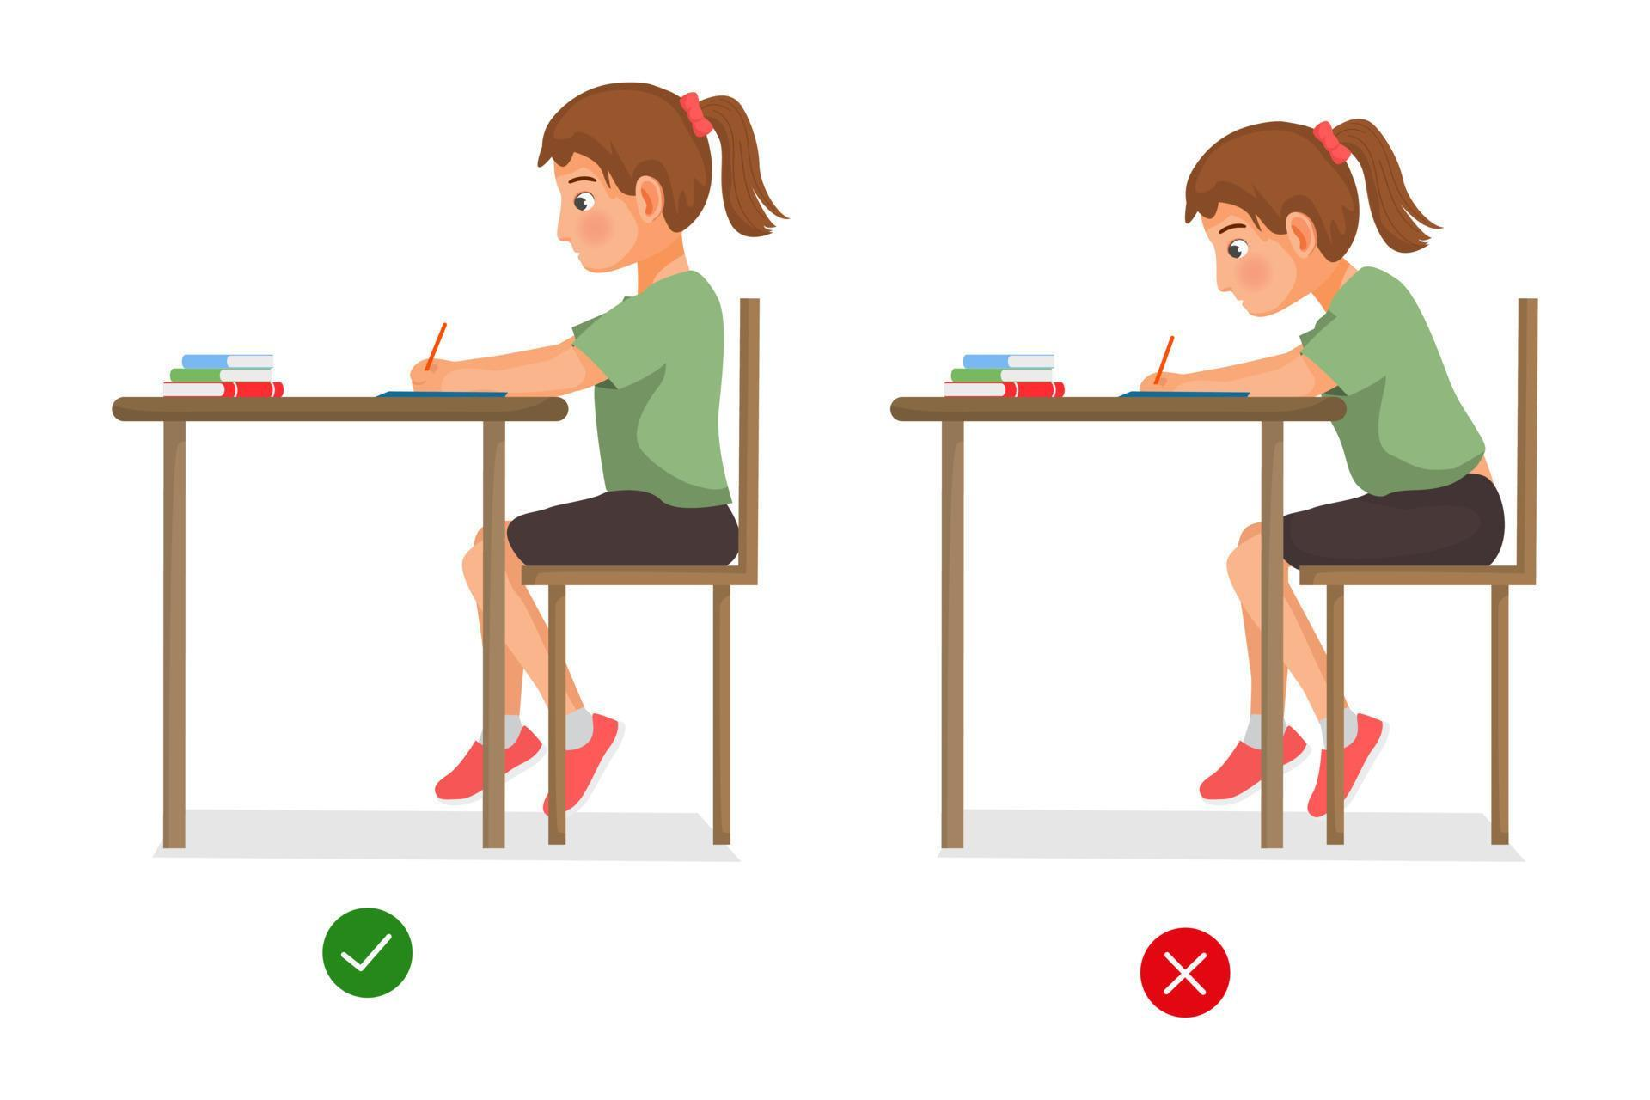

Slide 2
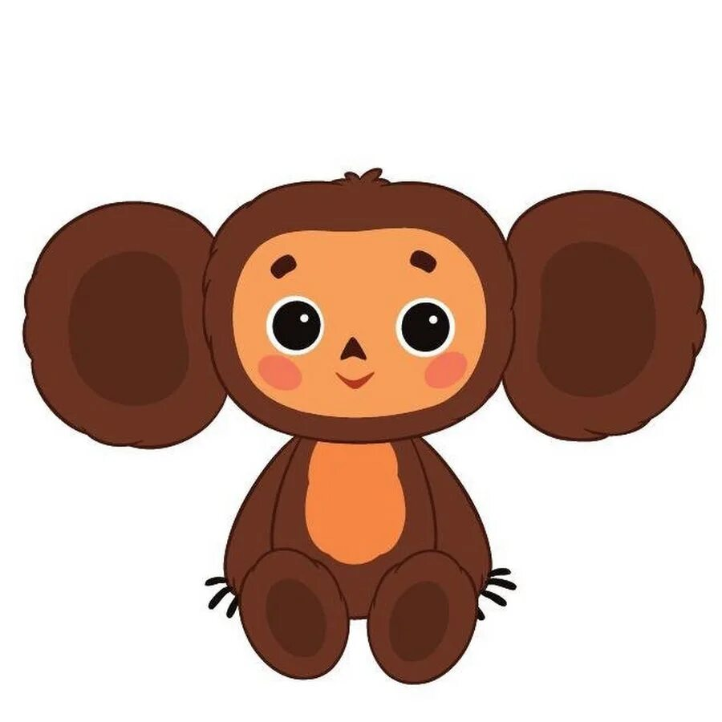

Slide 3


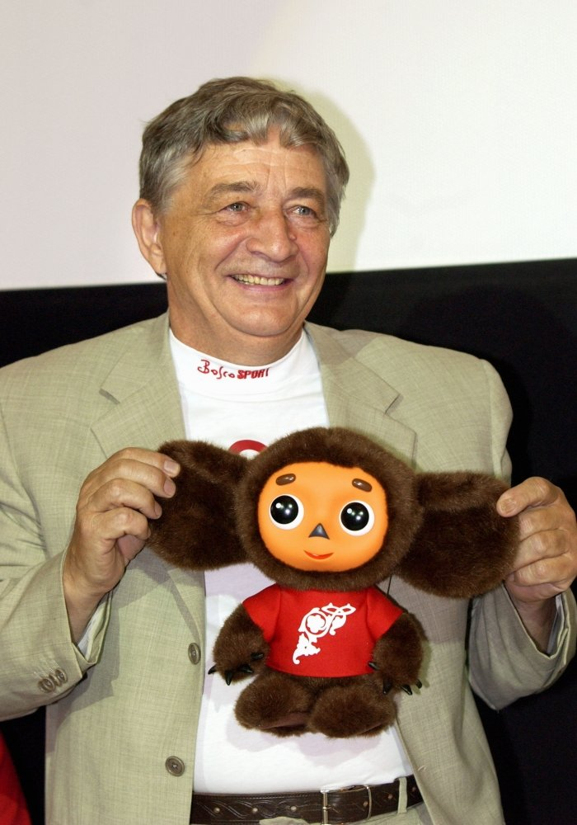


Slide 5
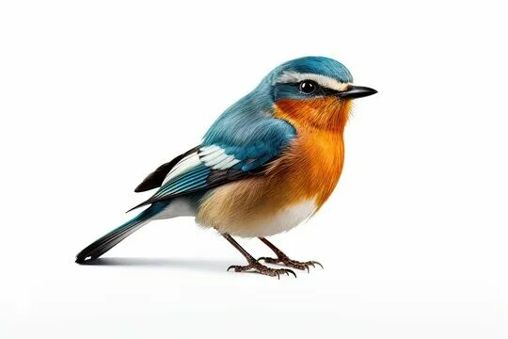

Slide 6
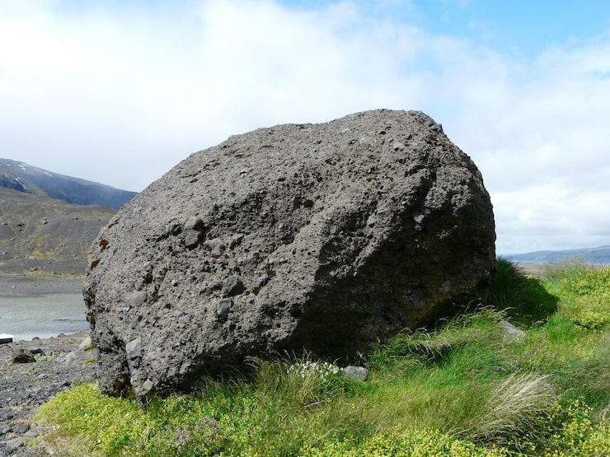

Slide 7
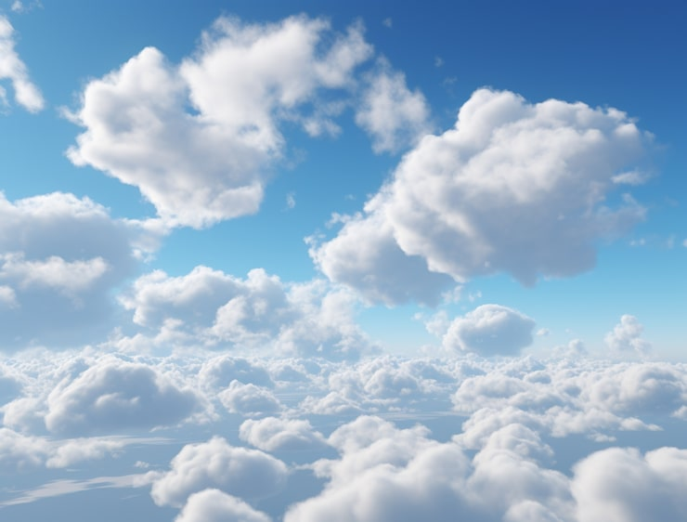

Slide 8
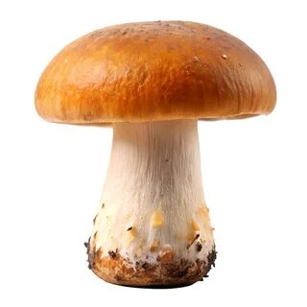

Slide 9


Slide 10
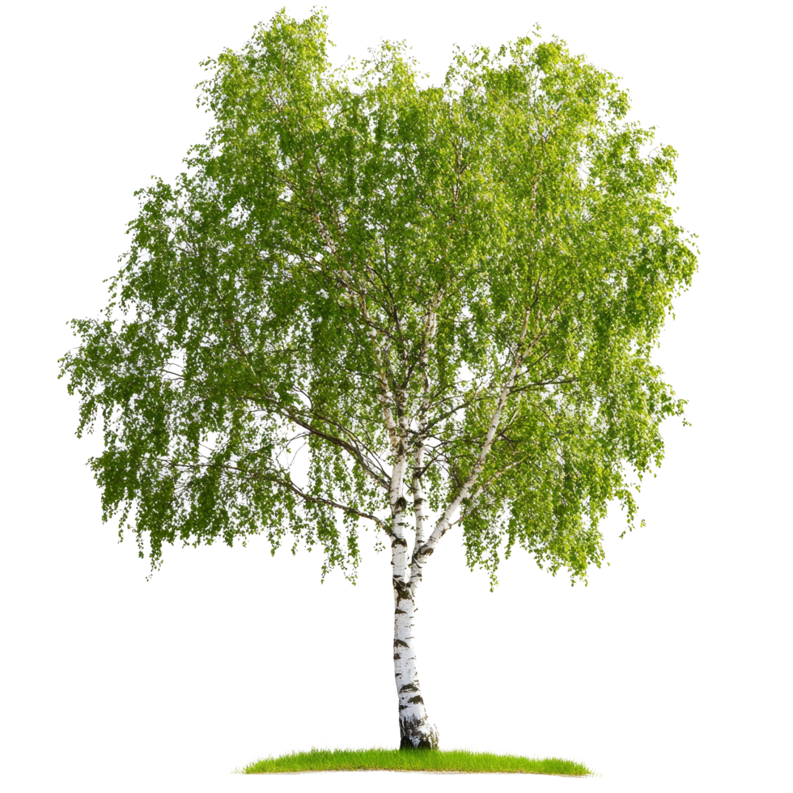

Slide 11
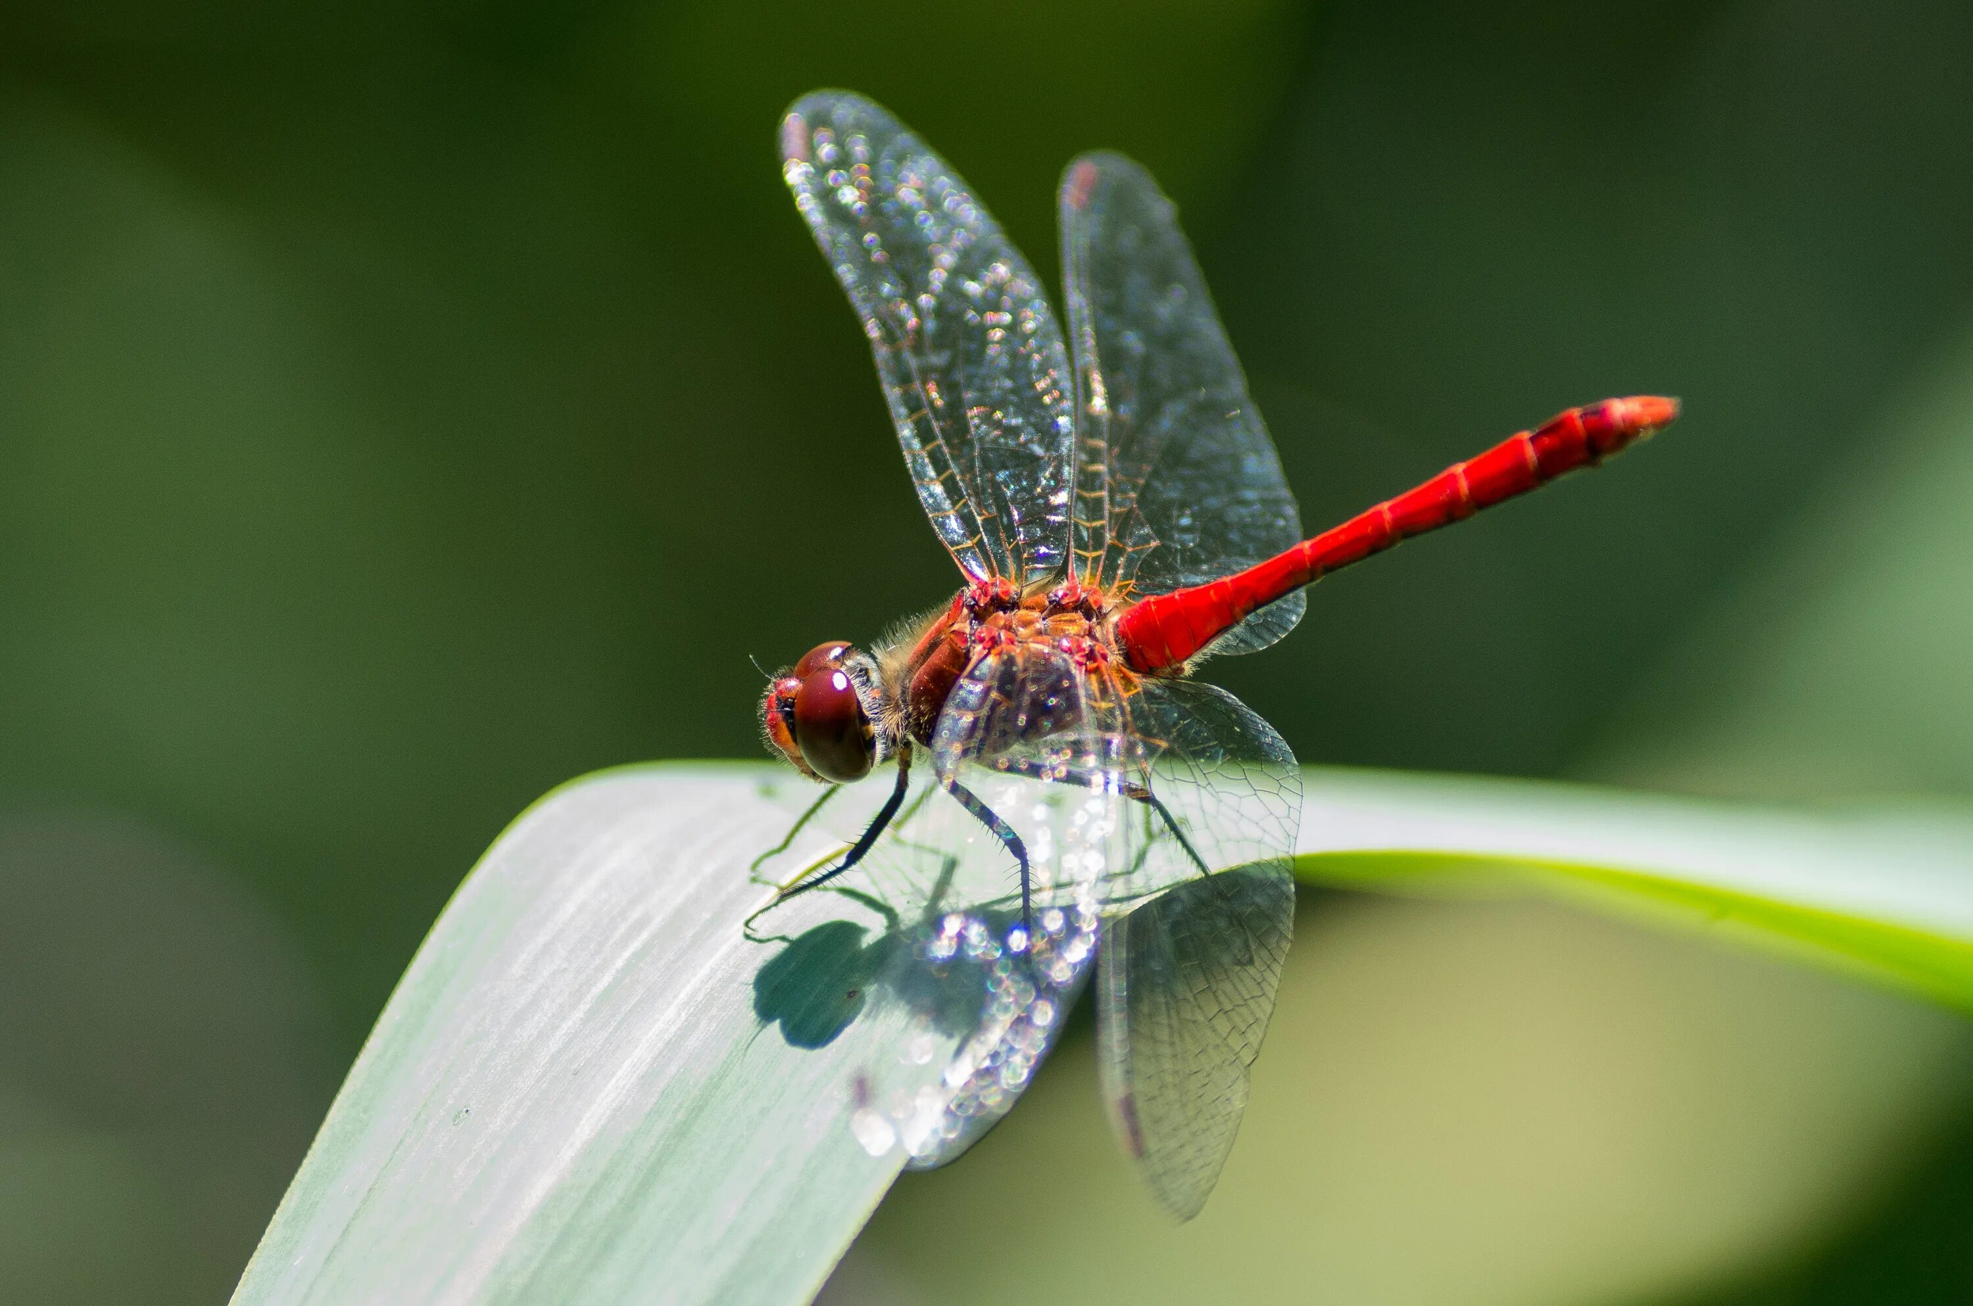

Slide 12
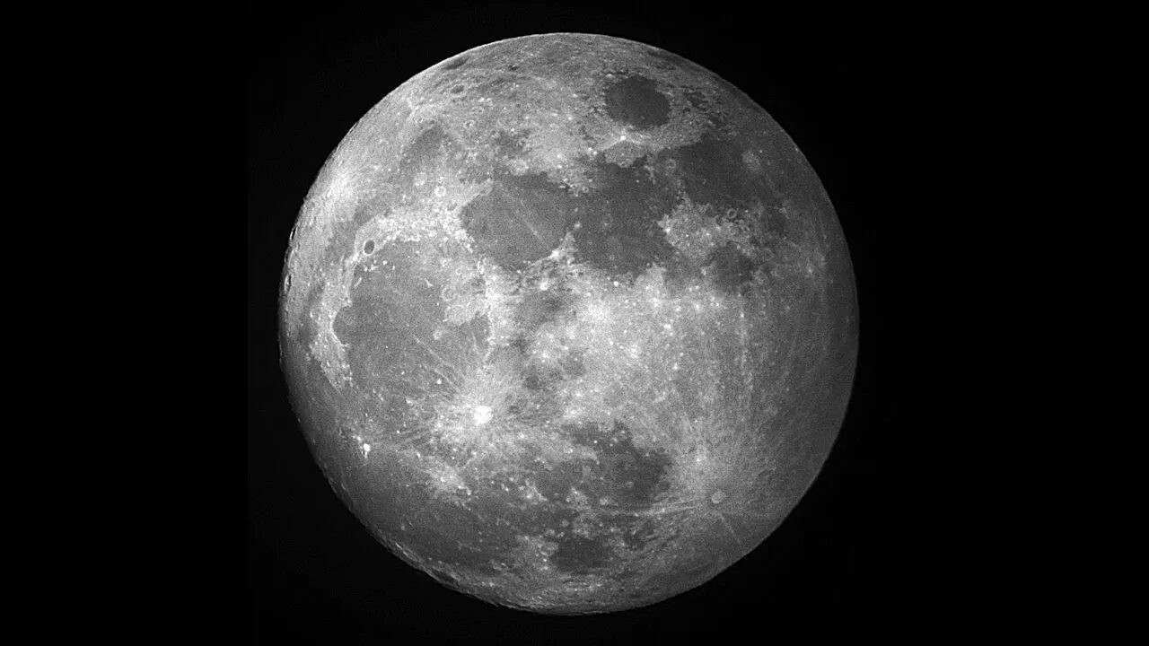

Slide 13


Slide 15
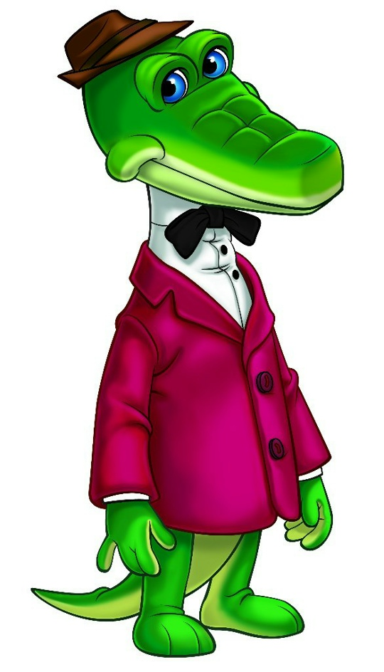
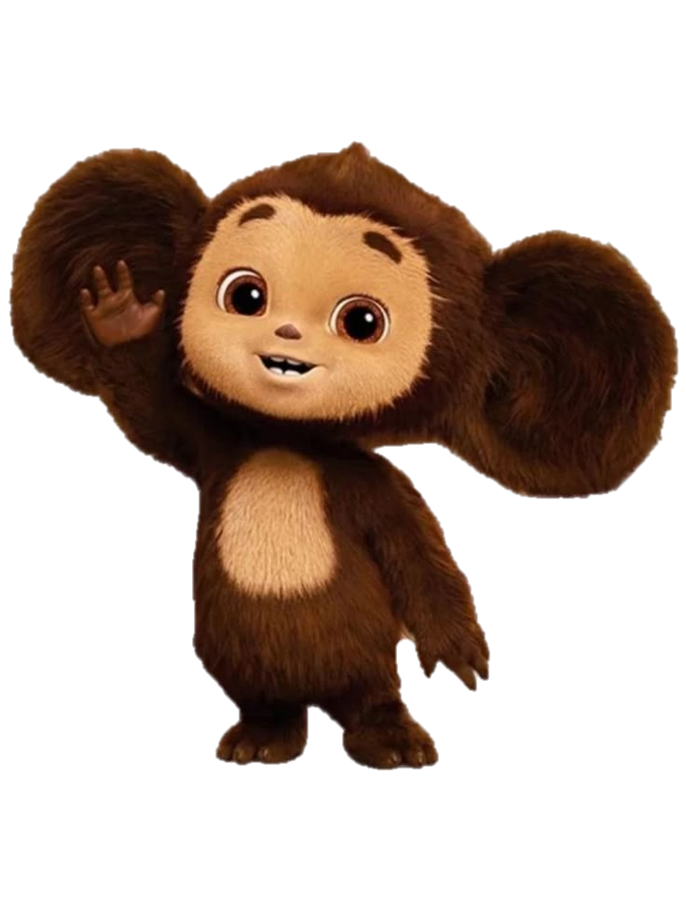
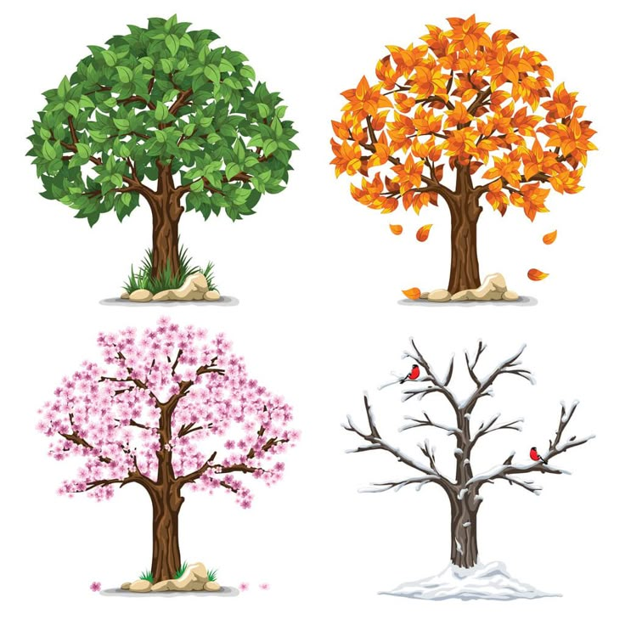
Нет, Гена, это одно и
то же дерево!
Просто с ним что-то
происходит...
Смотри, Чебурашка,
это же четыре разных
дерева!

Slide 16
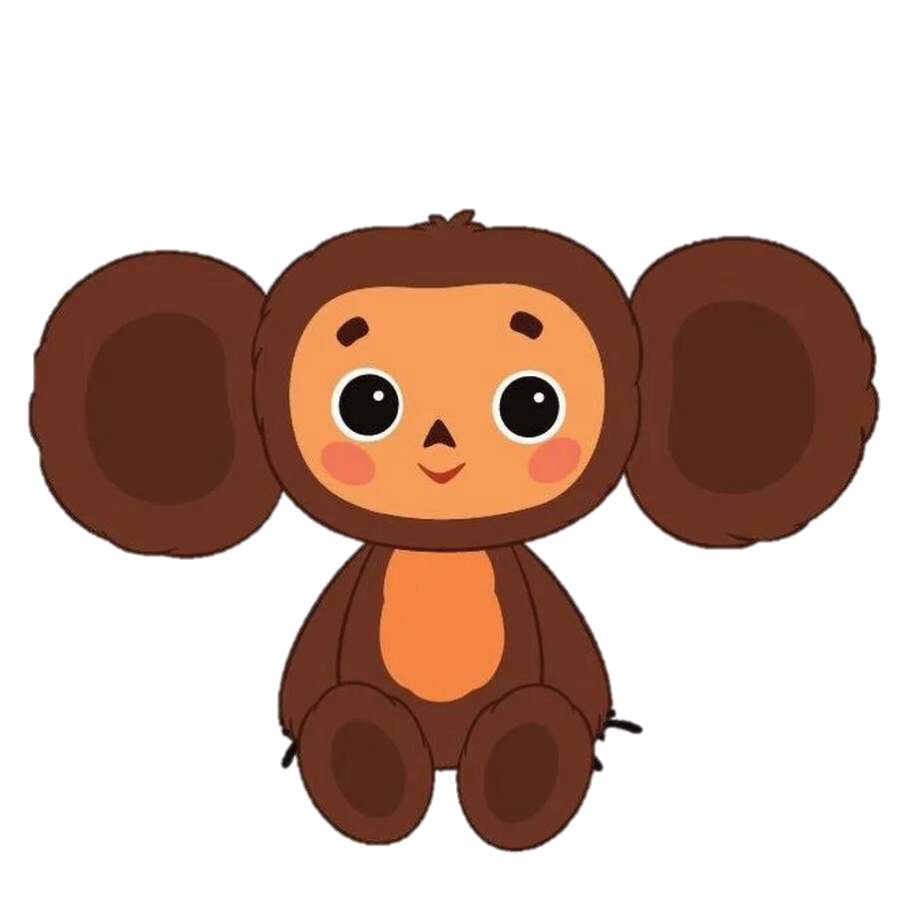
Тема урока : Явления природы
Цель урока: узнать……., научиться

Slide 17
Тема урока : Явления природы
Цель урока: узнать, что такое явления природы, какие они бывают, научиться различать явления живой и неживой природы.

Slide 18
План:
НАУЧИМСЯ различать явления живой и неживой природы и определять сезонные явления.
УЗНАЕМ, что такое «явления природы» и какими они бывают.
ВСПОМНИМ, чем живая природа отличается от неживой.

Slide 19

План:
1.ВСПОМНИМ, чем живая природа отличается от неживой.
2.УЗНАЕМ, что такое «явления природы» и какими они бывают.
3.НАУЧИМСЯ различать явления живой и неживой природы и определять сезонные явления.

Slide 20
План:
1.ВСПОМНИМ, чем живая природа отличается от неживой.
2.УЗНАЕМ, что такое «явления природы» и какими они бывают.
3.НАУЧИМСЯ различать явления живой и неживой природы и определять сезонные явления.

Slide 22
План:
1.ВСПОМНИМ, чем живая природа отличается от неживой.
2.УЗНАЕМ, что такое «явления природы» и какими они бывают.
3.НАУЧИМСЯ различать явления живой и неживой природы и определять сезонные явления.

Slide 23
План:
1.ВСПОМНИМ, чем живая природа отличается от неживой.
2.УЗНАЕМ, что такое «явления природы» и какими они бывают.
3.НАУЧИМСЯ различать явления живой и неживой природы и определять сезонные явления.

Slide 26
План:
1.ВСПОМНИМ, чем живая природа отличается от неживой.
2.УЗНАЕМ, что такое «явления природы» и какими они бывают.
3.НАУЧИМСЯ различать явления живой и неживой природы и определять сезонные явления.

Slide 27
План:
1.ВСПОМНИМ, чем живая природа отличается от неживой.
2.УЗНАЕМ, что такое «явления природы» и какими они бывают.
3.НАУЧИМСЯ различать явления живой и неживой природы и определять сезонные явления.

Slide 28
Тема урока : Явления природы
Цель урока: узнать, что такое явления природы, какие они бывают, научиться различать явления живой и неживой природы.

Slide 29
Нет, Гена, это одно и
то же дерево!
Просто с ним что-то
происходит...
Смотри, Чебурашка,
это же четыре разных
дерева!

Slide 30
• «Сегодня на уроке я узнал...»
• «Теперь я умею...»
• «Больше всего мне понравилось...»
• «Я похвалил бы себя за…»

